Slide 2
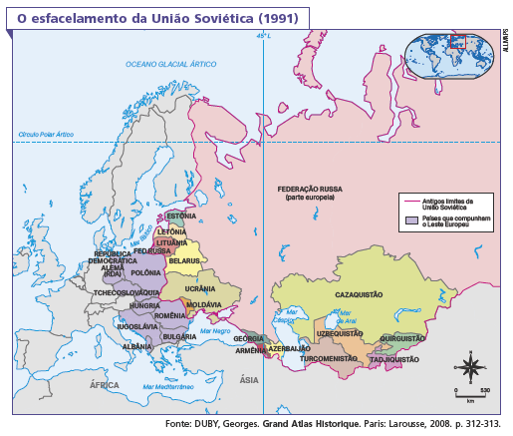
Fim da Guerra Fria e mundo contemporâneo
O fim da Guerra Fria
A nova ordem mundial
A globalização
Cultura de massa e consumismo
Conflitos recentes no mundo
A pandemia do covid-19

Slide 3
O fim da Guerra Fria
As reformas de Gorbatchev
Em 1985, Mikhail Gorbatchev tornou-se o dirigente da URSS.
Sua tarefa era superar a estagnação econômica e flexibilizar o sistema político soviético.
A desintegração da URSS
Em agosto de 1991, tentou-se um golpe para afastar Gorbatchev do poder.
Em dezembro, os presidentes da Rússia, Ucrânia e Bielorrússia assinaram o Acordo de Minsk.
Assim, ele implantou as reformas perestroika e glasnost.
Nesse acordo, criava-se a Comunidade dos Estados Independentes (CEI).

Slide 4
A nova ordem mundial
Em 1991, chegou ao fim a divisão do mundo em dois blocos opostos.
Os EUA emergiram como maior superpotência econômica e militar do planeta.
Apesar disso, os EUA vêm perdendo seu poder de influência, mesmo entre seus aliados.
Novos blocos de países ganharam força, especialmente os blocos econômicos.
Por outro lado, não se afastou o perigo de um conflito nuclear.

Slide 5
A globalização
Uma das características marcantes do mundo atual é a aceleração das comunicações e dos transportes.
Atualmente, quase todos os países estão profundamente ligados. As fronteiras que separavam as economias e as culturas dos diversos povos tornaram-se praticamente inexistentes.
Na economia, ele tornou possível encontrar fontes de matérias-primas mais acessíveis em qualquer lugar do mundo, transportar essas matérias-primas de um lugar para outro e fabricar produtos cada vez mais sofisticados em pouco tempo.
No campo social, o fenômeno da globalização tem expandido a chamada cultura de massa.

Slide 6
Cultura de massa e consumismo
As trocas culturais entre sociedades tão distintas vêm promovendo um processo que alguns sociólogos chamam de transculturação, isto é, quando traços culturais de uma sociedade passam a fazer parte de outra.
Porém, essas trocas culturais nem sempre acontecem de forma igual. Os países com maior poder econômico disseminam seus valores, suas ideias e seus costumes de forma muito mais intensa e abrangente que os demais países.
No mundo globalizado, é cada vez maior o estímulo ao consumo. A ideologia dominante incentiva a substituição constante de produtos por outros mais avançados tecnologicamente.
Estudiosos do tema afirmam que o planeta não tem condições de continuar a fornecer os recursos necessários a esse consumo desenfreado e corre o risco de entrar em colapso.

Slide 7
Conflitos recentes no mundo
Muitos países vêm enfrentando guerras e conflitos nos últimos anos. Em geral, são resultado de disputas políticas, étnicas e religiosas.
Parte desses conflitos está relacionada a questões originadas em meio às disputas da Guerra Fria e aos processos de descolonização na África e na Ásia, as quais ainda não foram superadas.
Alguns conflitos que marcaram as últimas décadas
Guerra civil na Síria
Sudão do Sul
Guerra Russo-Ucraniana
Conflitos na Palestina
Guerra civil em Mianmar

Slide 8
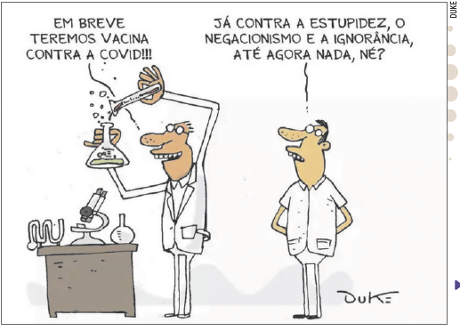
A pandemia de covid-19
Vírus surgido na China, em dezembro de 2019.
OMS (Organização Mundial de Saúde) declara que o mundo estava enfrentando uma pandemia em março de 2020.
A principal estratégia adotada pelos governos visando evitar a propagação da covid-19 foi o isolamento social e o fechamento das fronteiras internacionais.
Os registros oficiais apontavam que (em julho de 2022), em todo o mundo, mais de 560 milhões de pessoas já haviam contraído o vírus e o número de mortos era superior a 6,3 milhões de pessoas (cerca de 1,1% dos infectados).
DUKE. Negacionismo.
O Tempo, Contagem,
22 jul. 2020.

